Slide 1

오때?(OTTe)
모든 컨텐츠를 한곳에서
화면설계서
1팀 김원태 안호준 이원민 오세준 이경민 최갑림 김효주

Slide 2
Contents
001
사용자 관리
002
컨텐츠 관리
003
게시판
004
관리자 페이지
설립배경
회사 비전 및 가치
006
결과
007
후기

Slide 3

001
사용자 관리

Slide 4
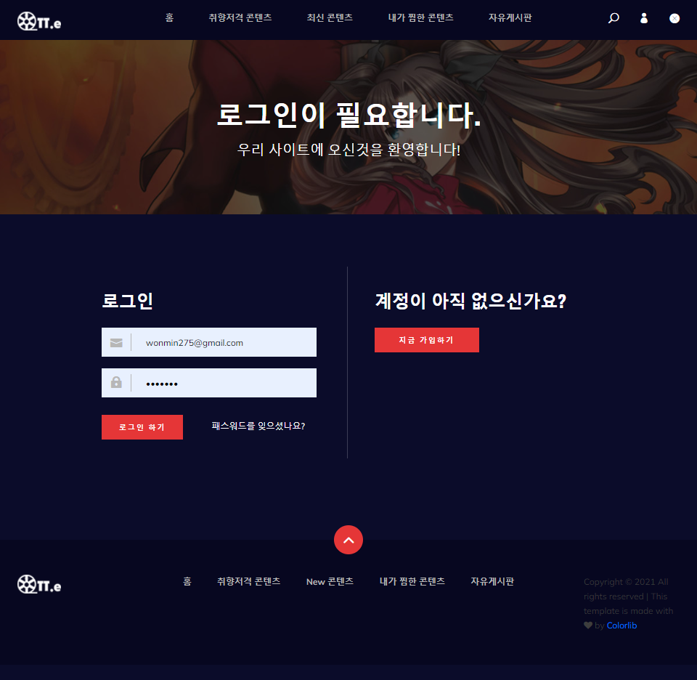
1
로그인

Slide 5

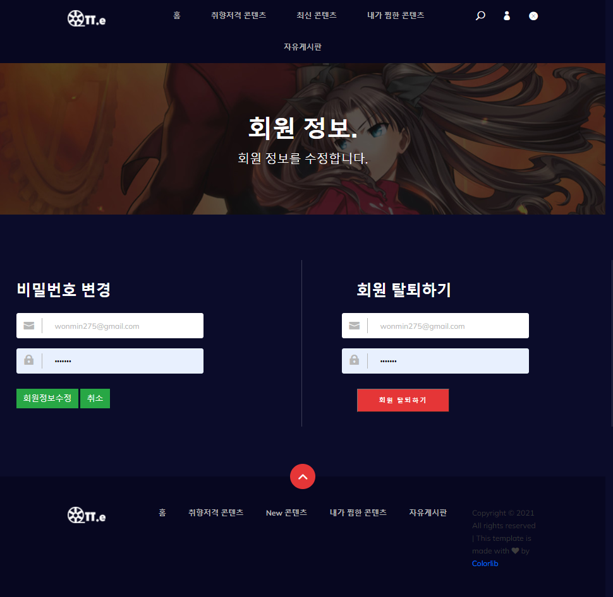
1
회원정보 변경

Slide 6
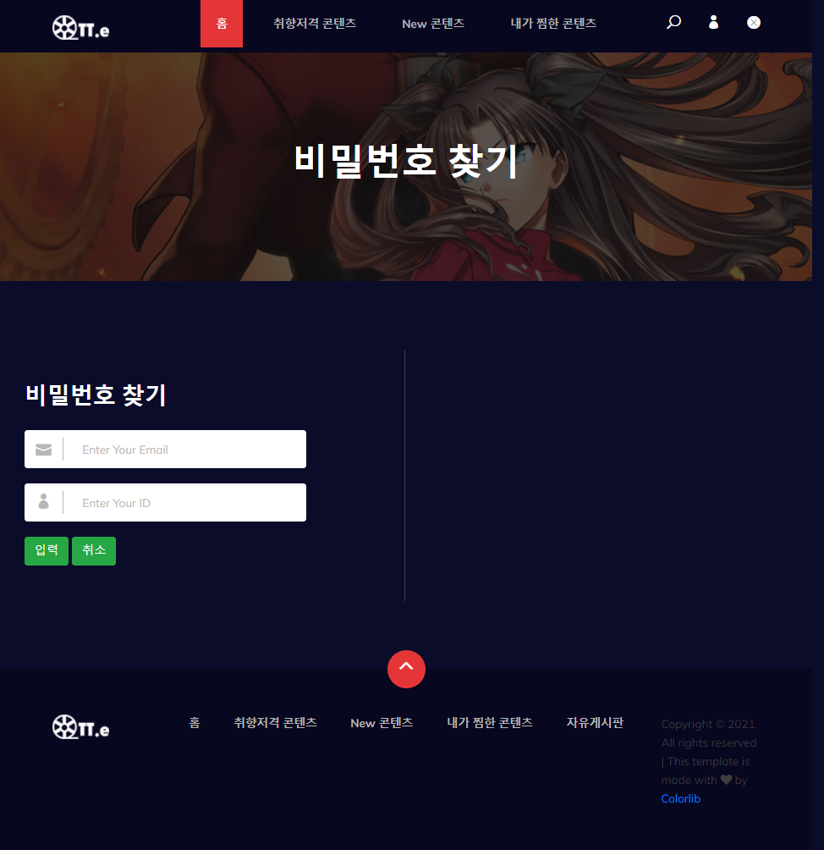
1
비밀번호 찾기

Slide 7
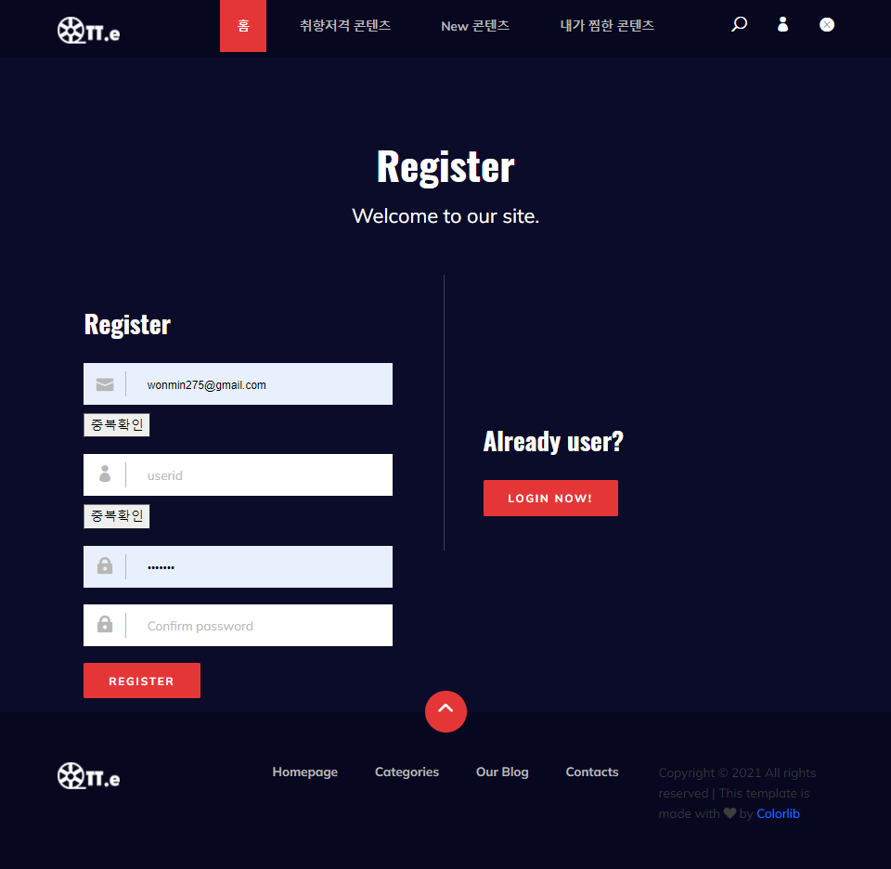
1
회원가입
회원가입
회원가입
이미 회원이십니까?

Slide 8
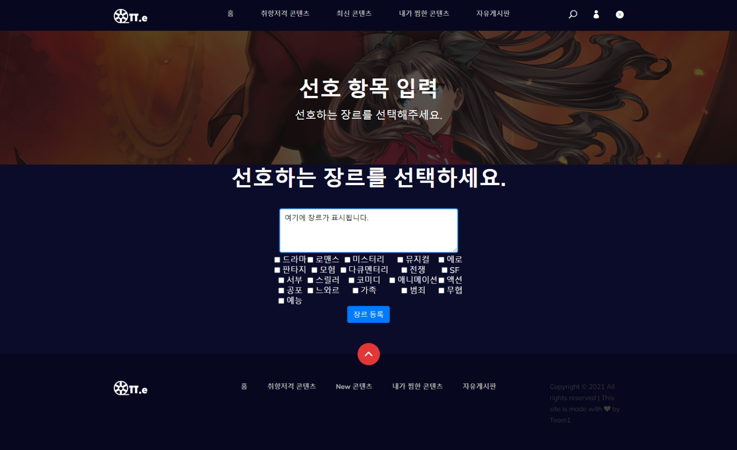
1
선호도 조사(장르)

Slide 9
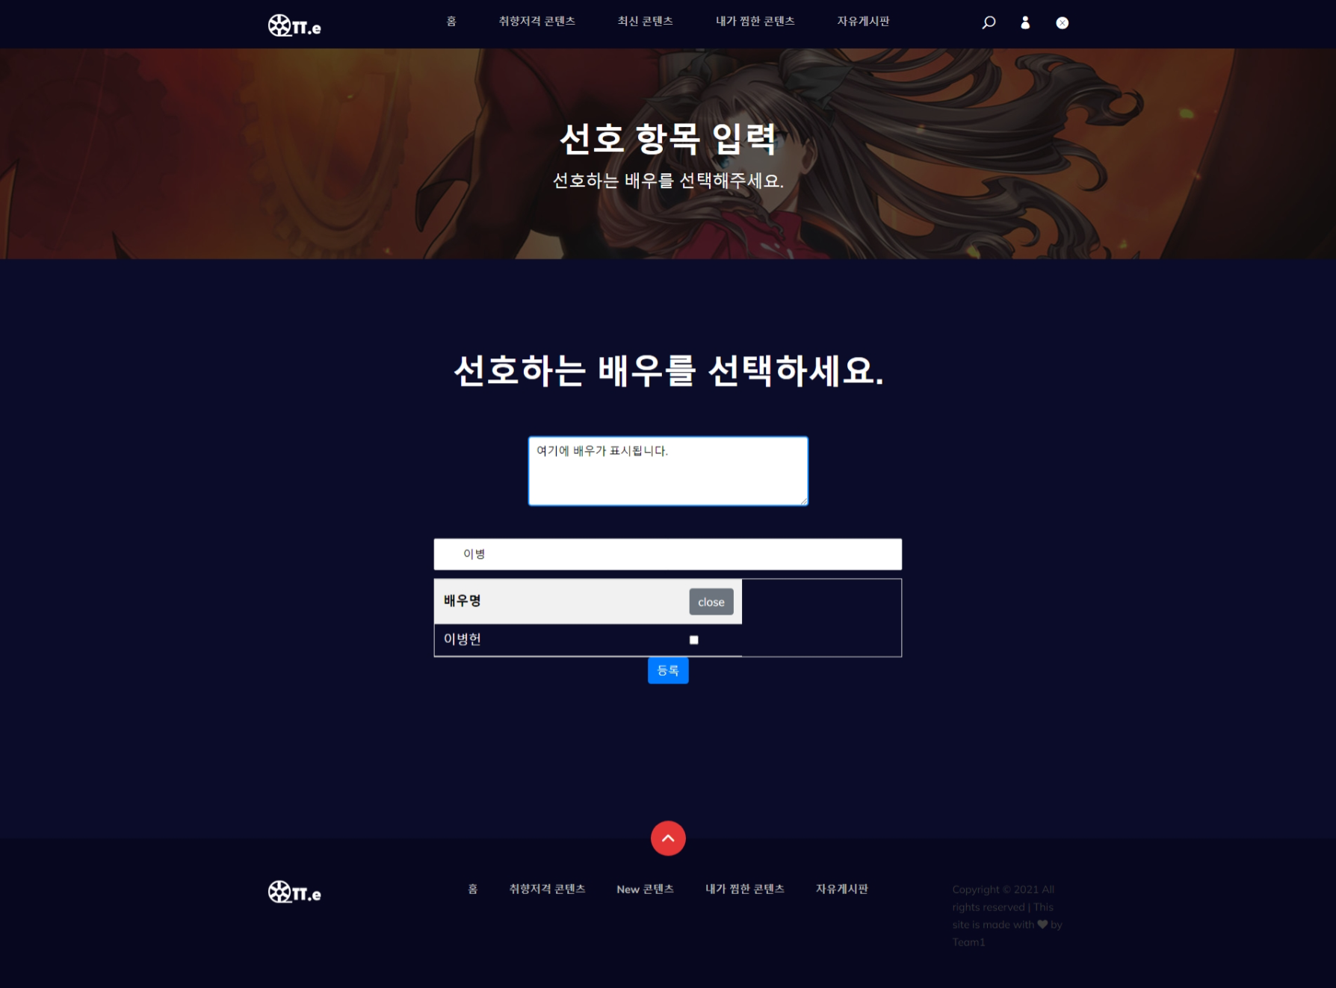
1
선호도 조사(배우)

Slide 10
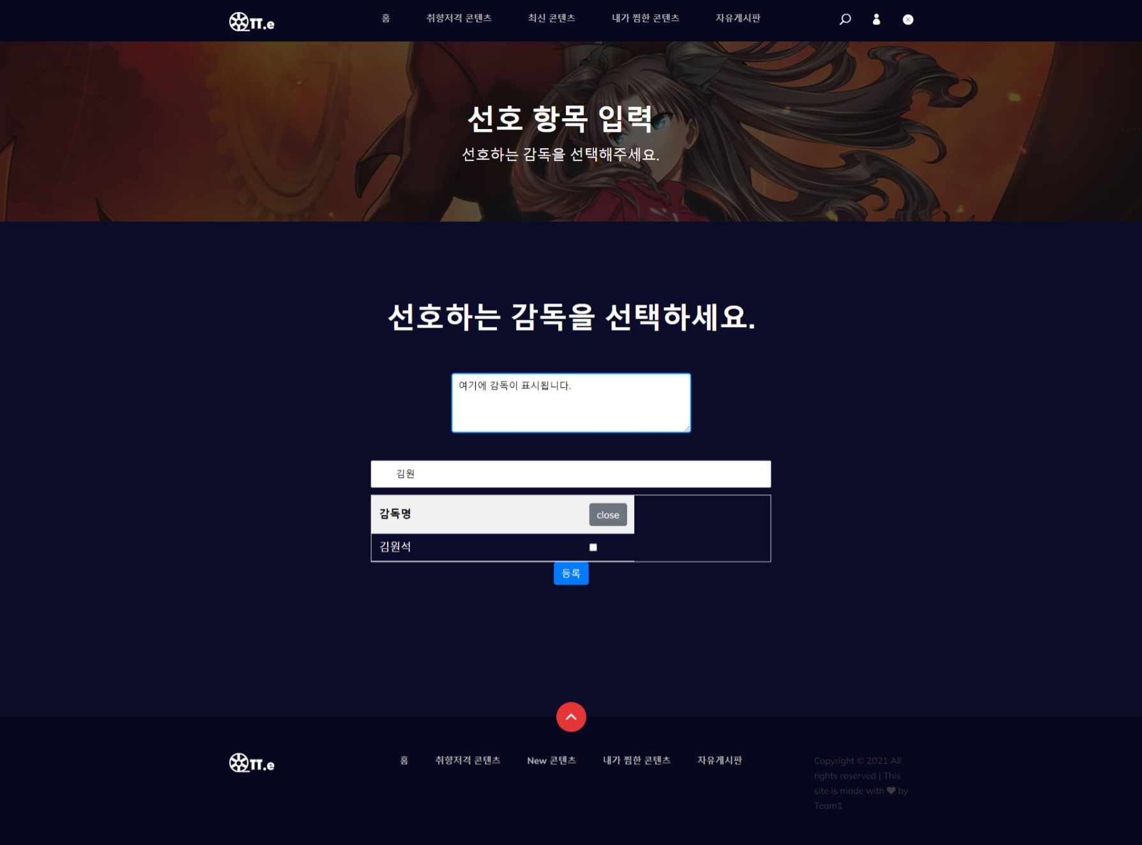
1
선호도 조사(감독)

Slide 11
002
컨텐츠 관리

Slide 12
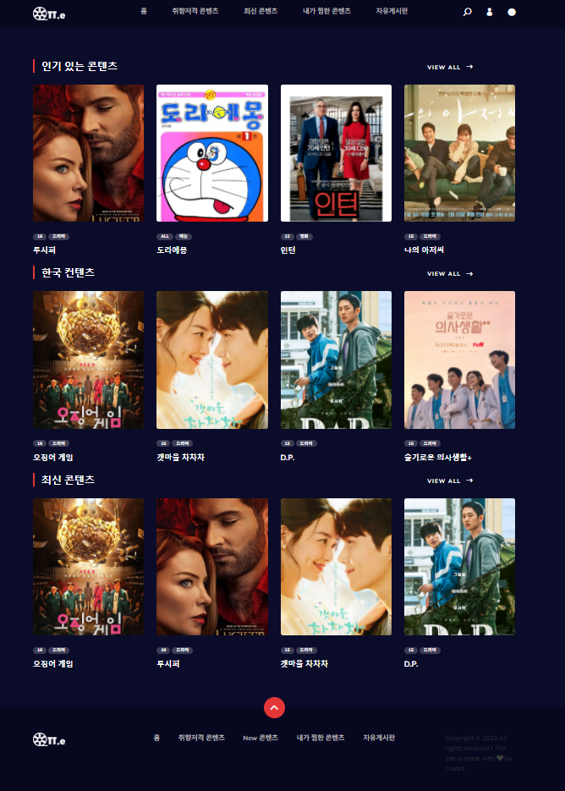
1
Home

Slide 13
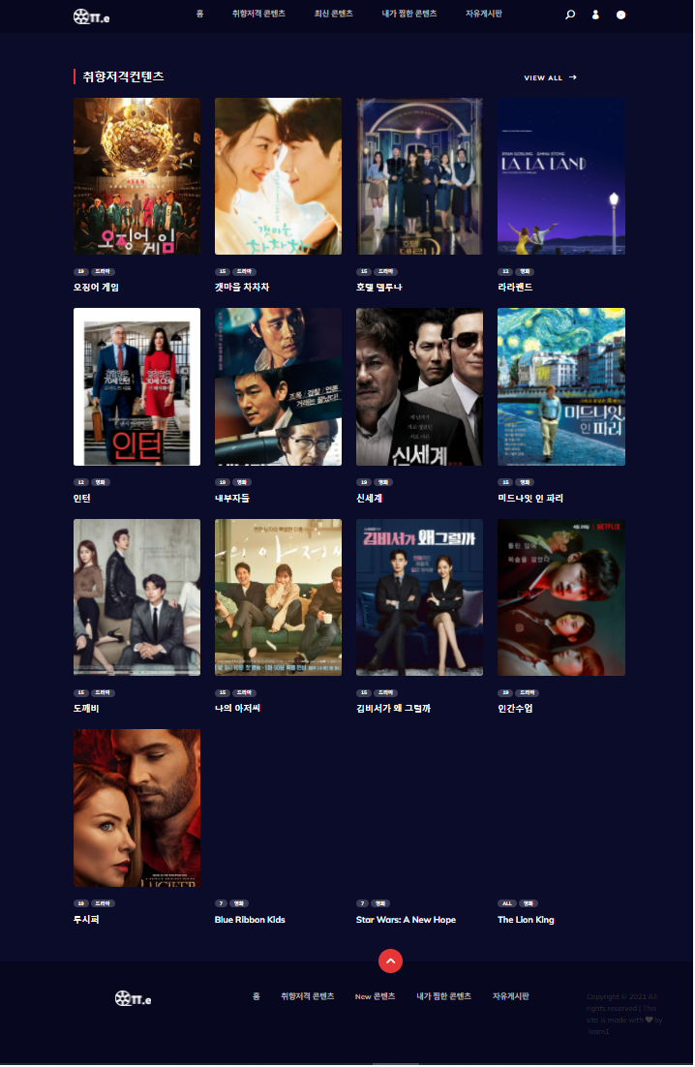
1
취향저격 컨텐츠

Slide 14
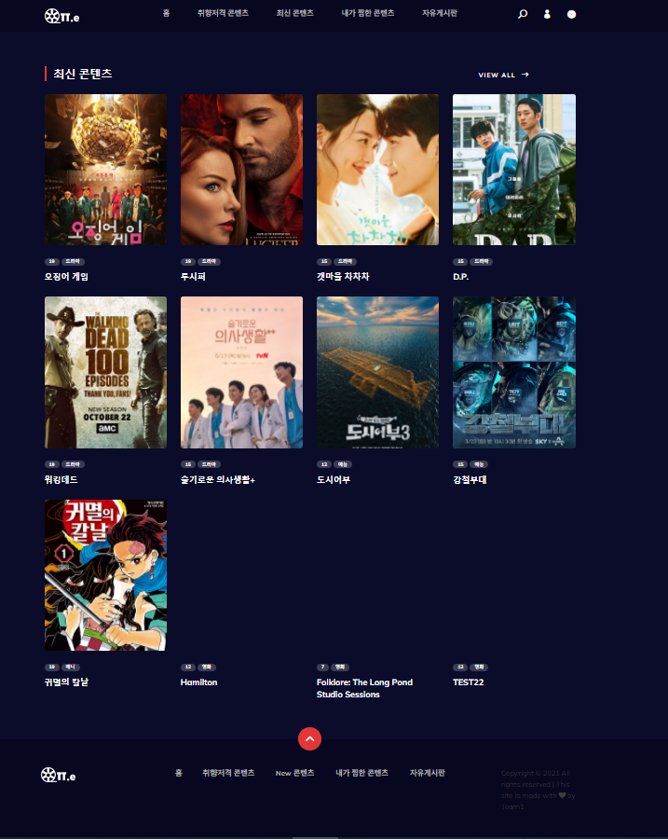
1
최신 컨텐츠

Slide 15
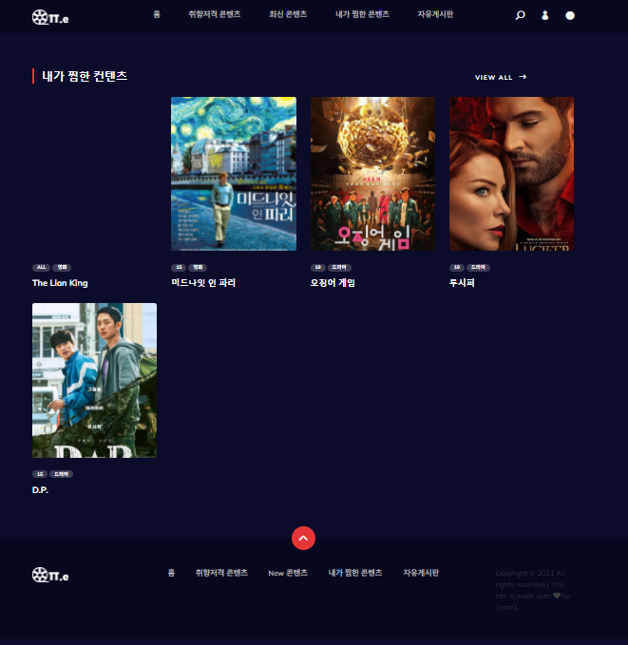
1
내가 찜한 컨텐츠

Slide 16
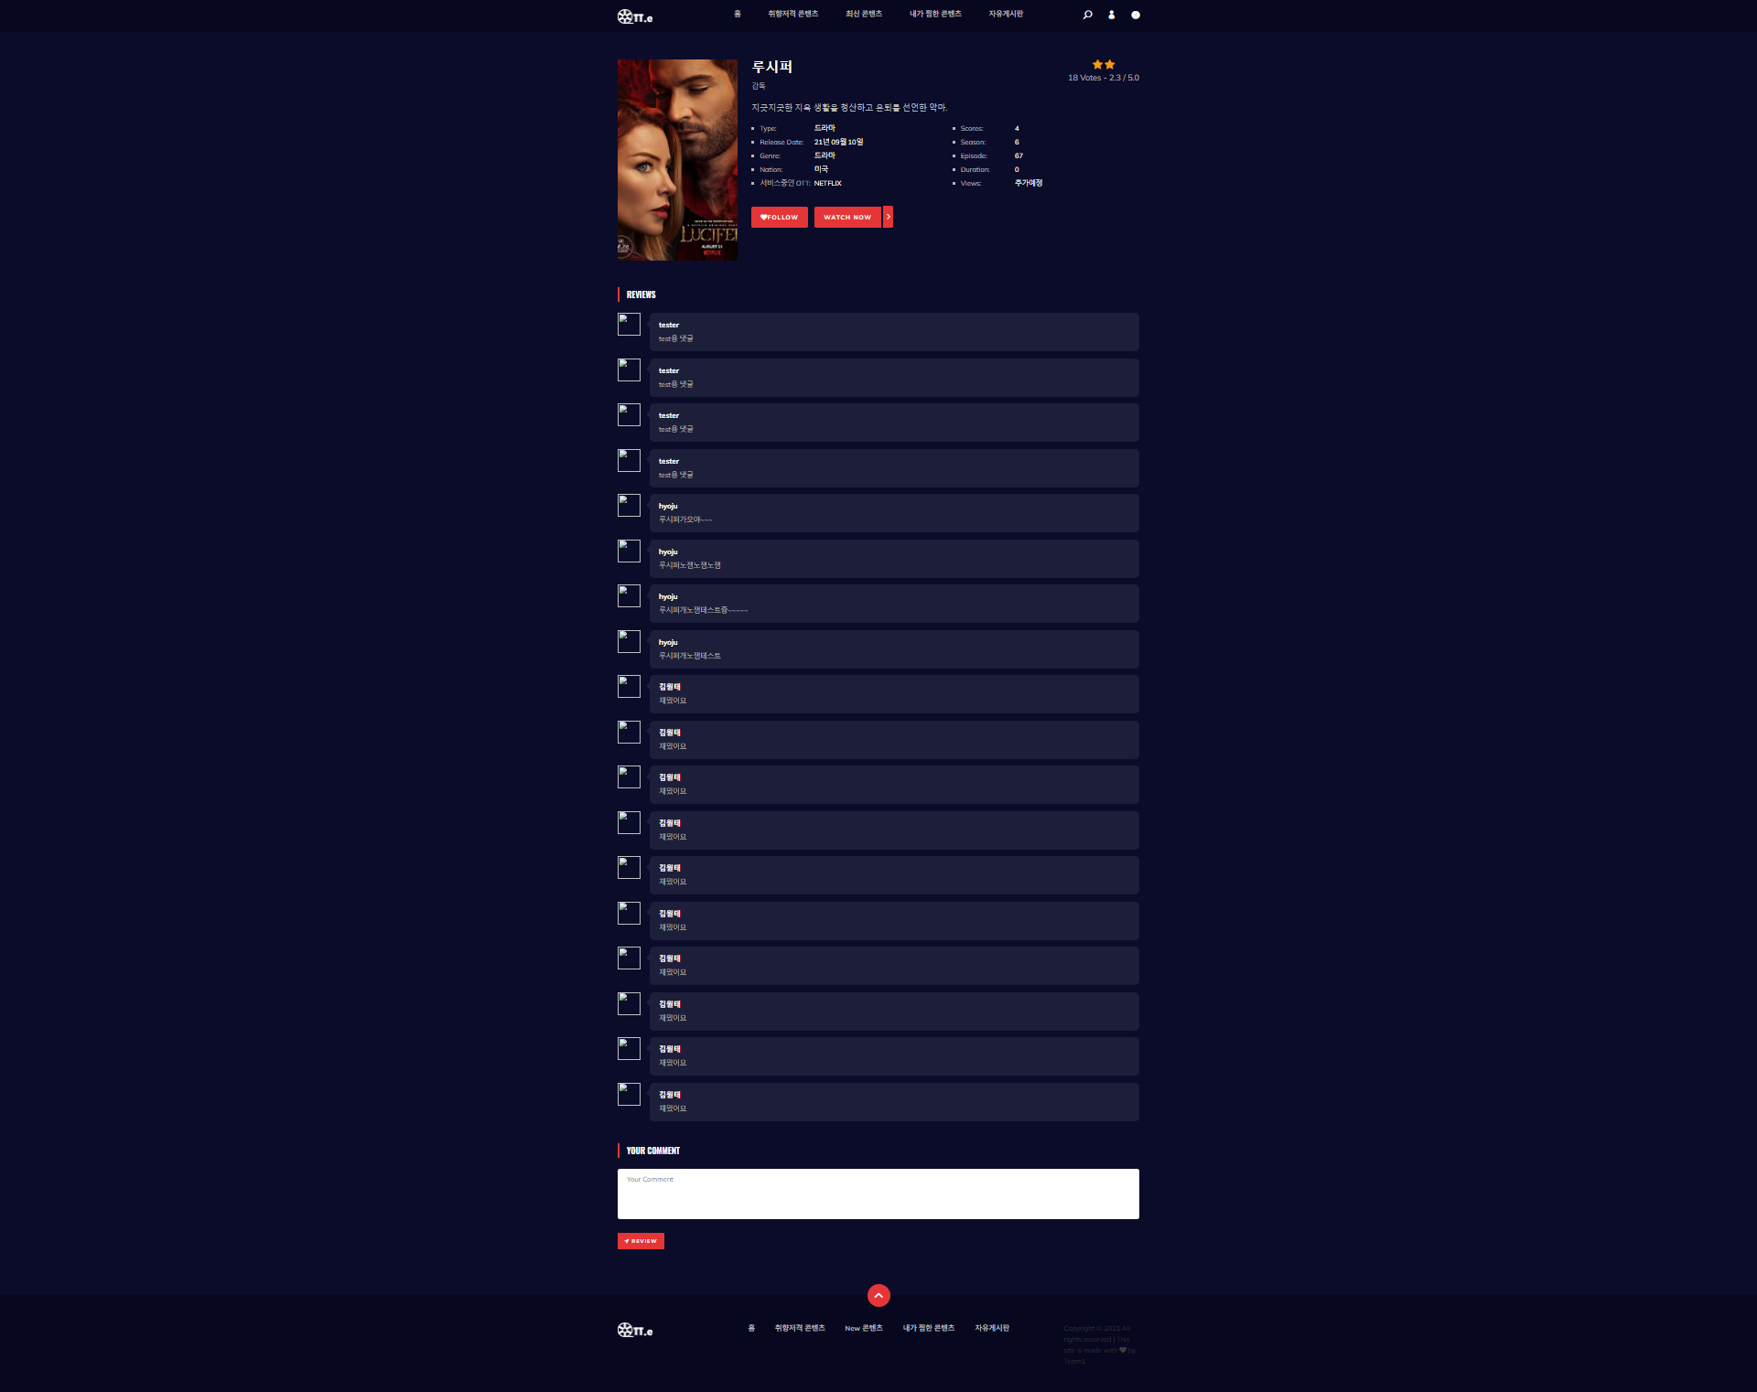
1
상세 정보 페이지

Slide 17
003
게시판

Slide 18
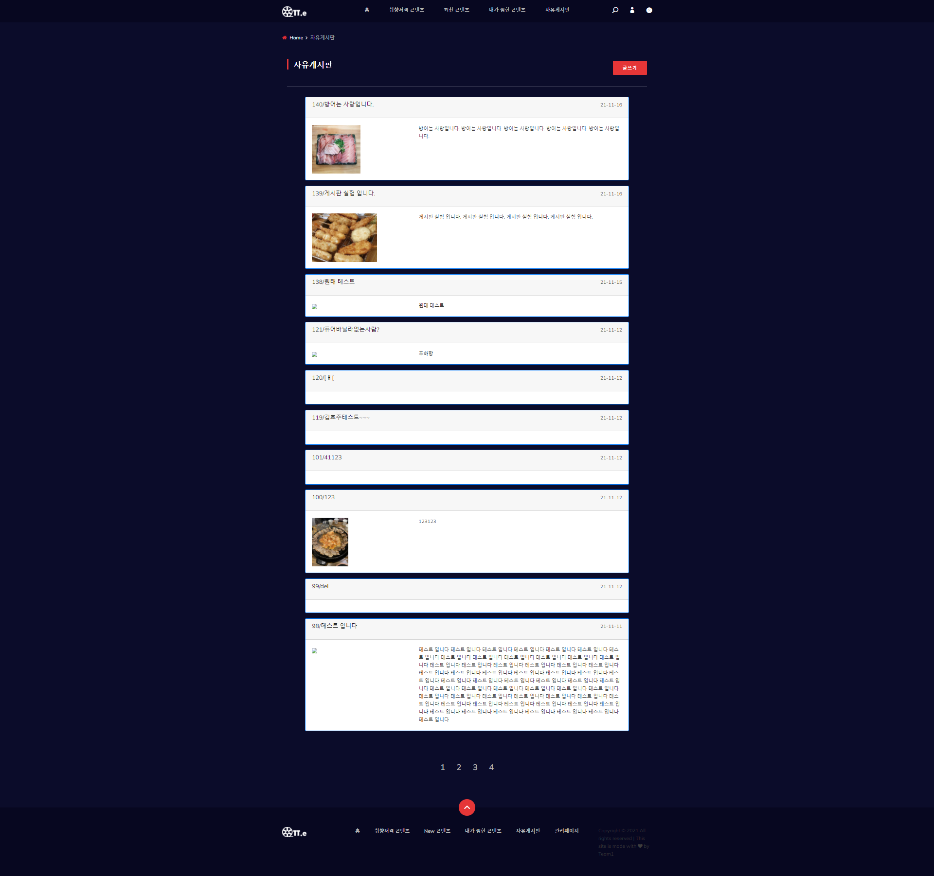
1
게시판 목록

Slide 19
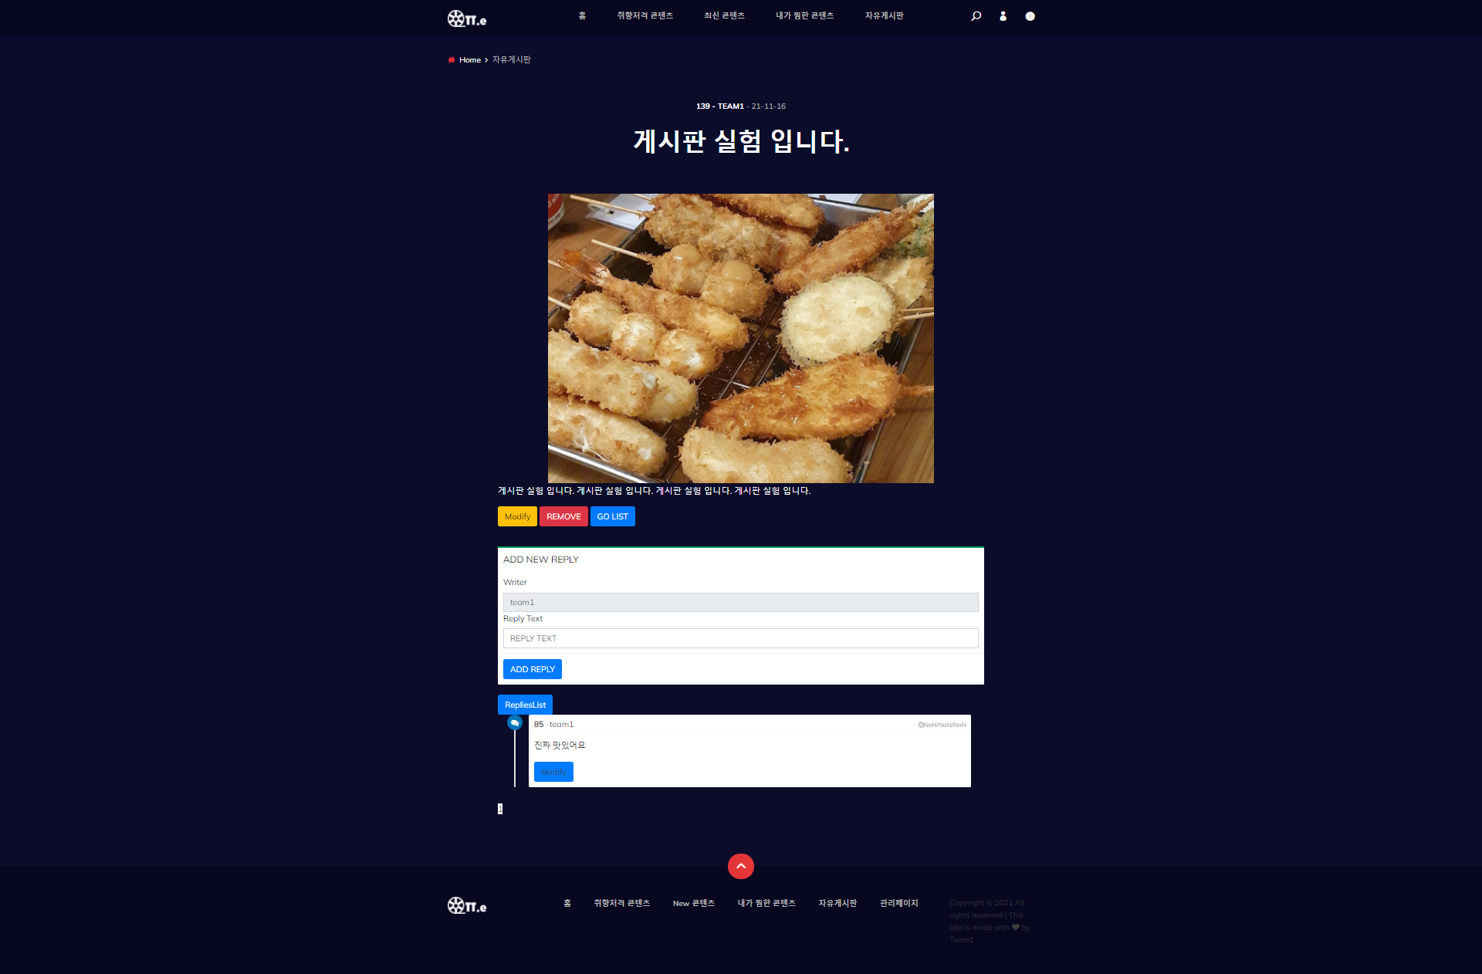
1
게시물

Slide 20
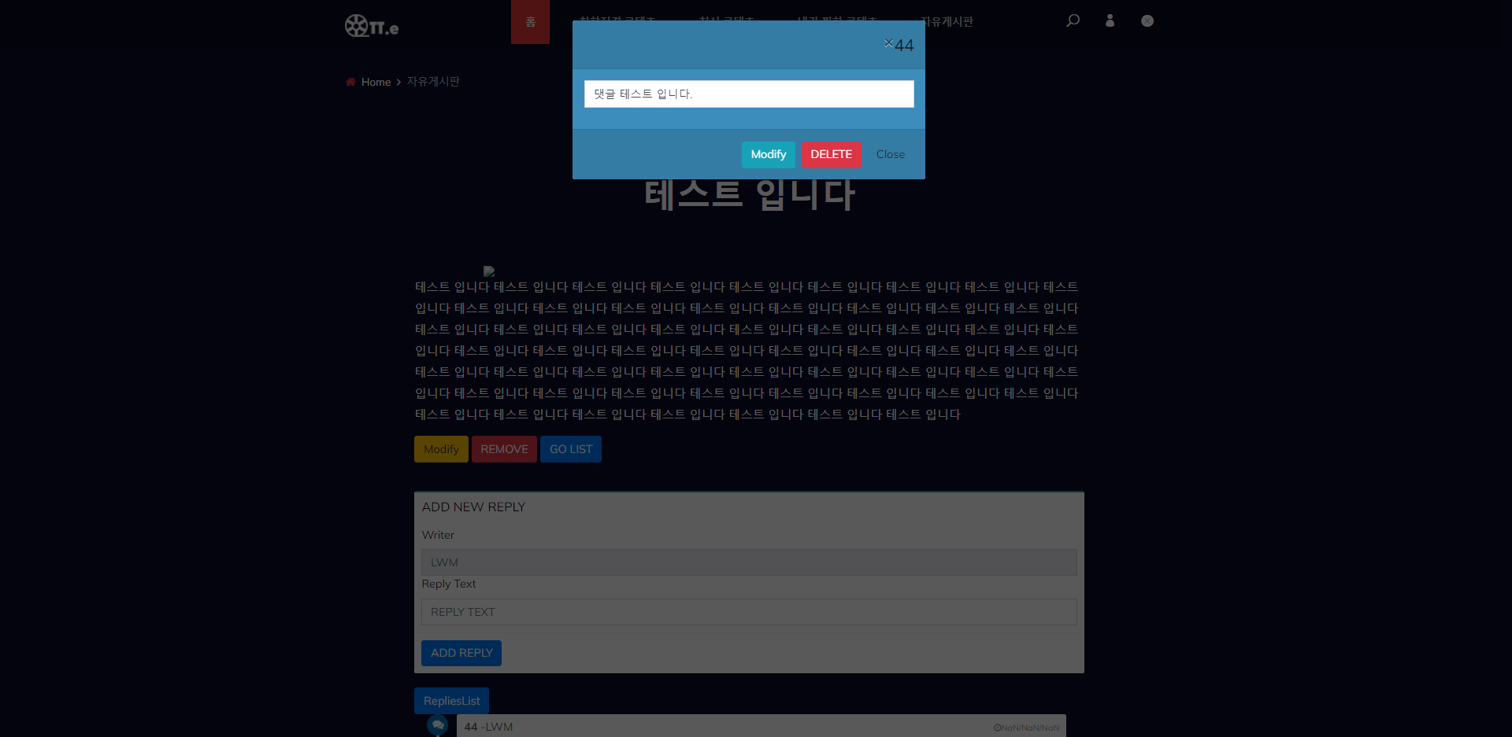
1
게시물 - 댓글 수정

Slide 21
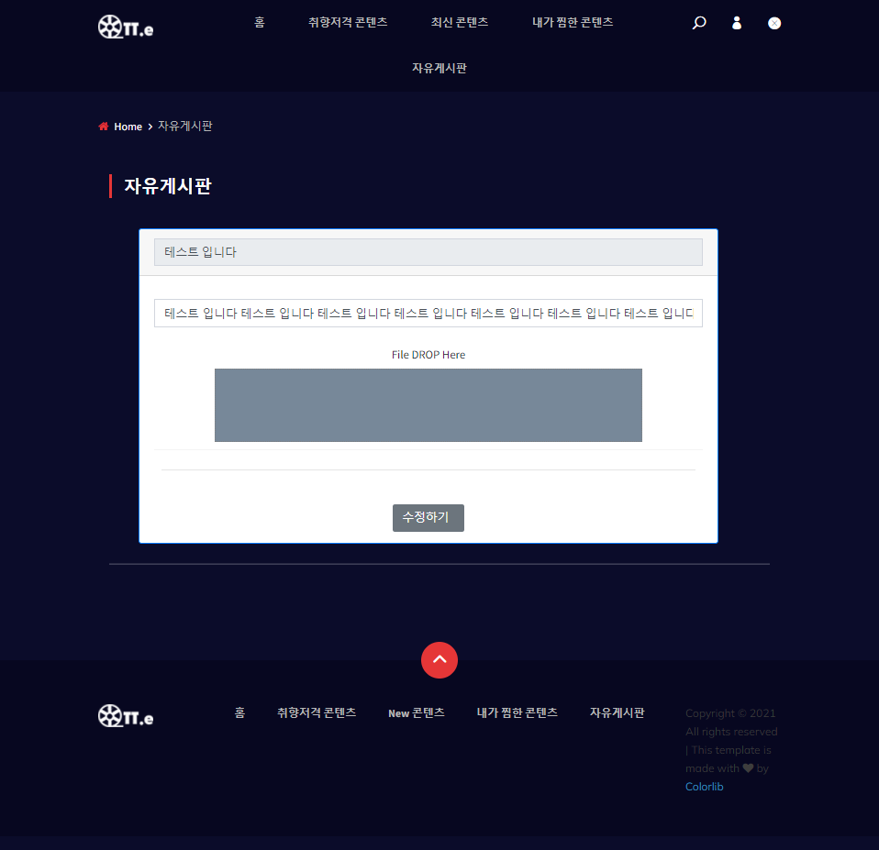
1
게시물 수정

Slide 22
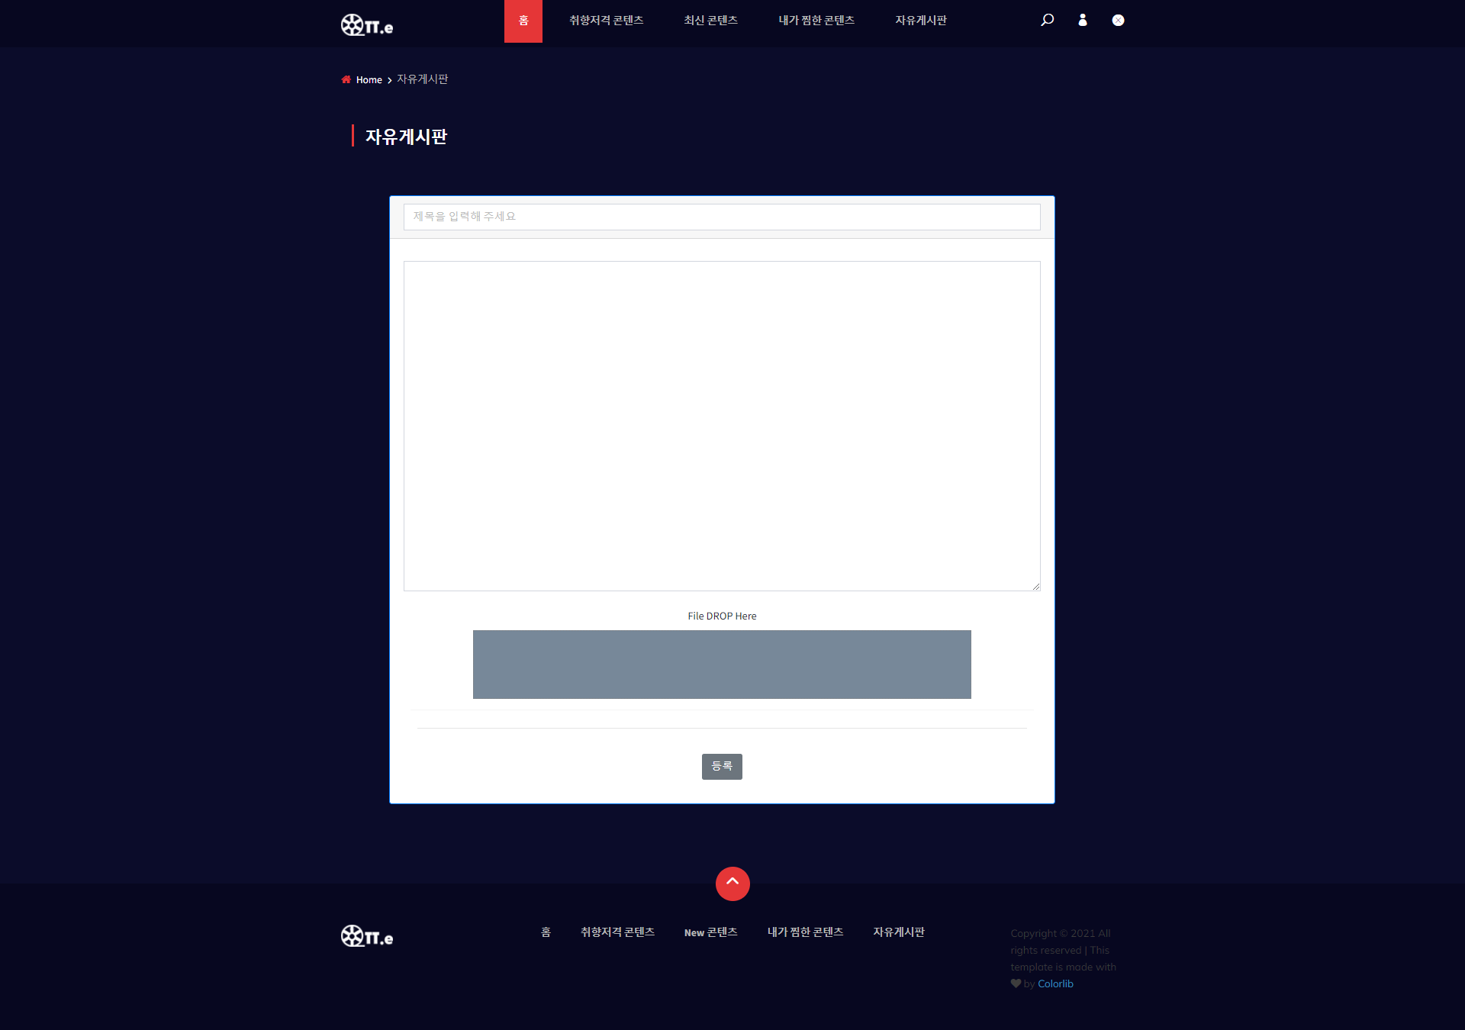
1
게시물 작성

Slide 23
004
관리자 페이지

Slide 24
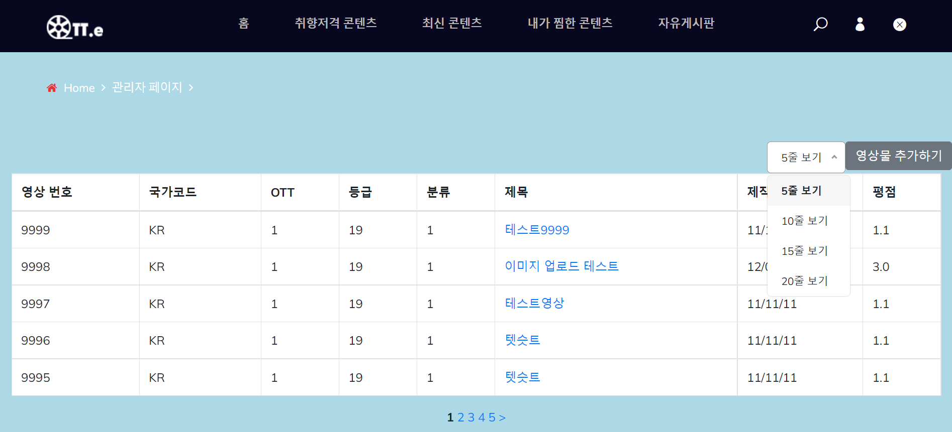
1
컨텐츠 목록

Slide 25
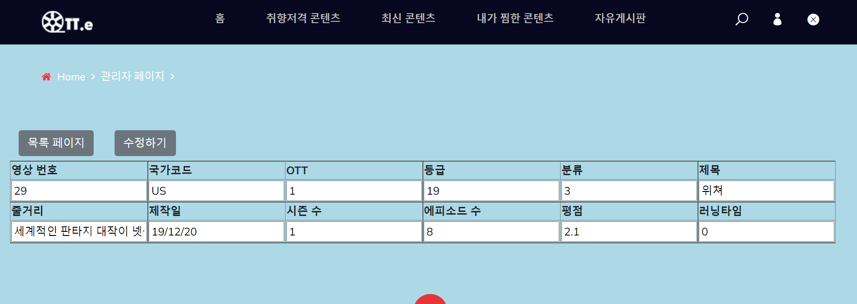
1
컨텐츠 정보

Slide 26
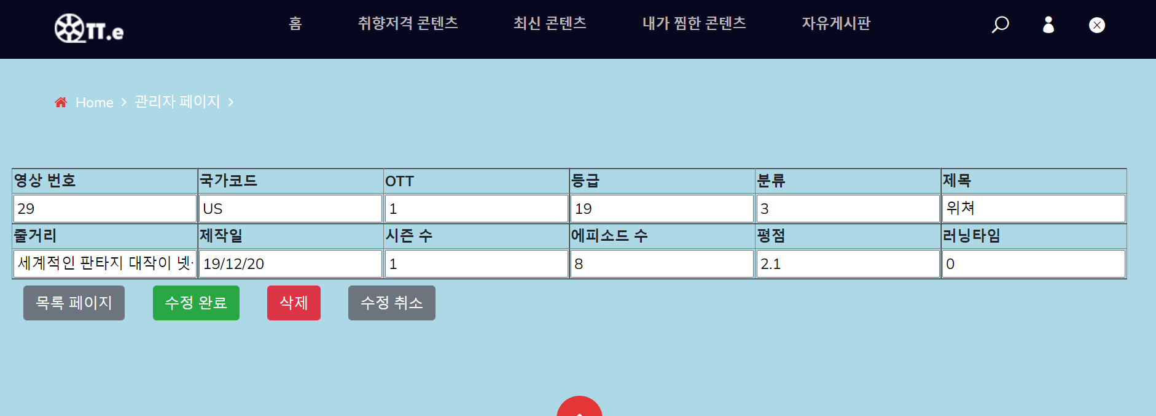
1
컨텐츠 수정

Slide 27
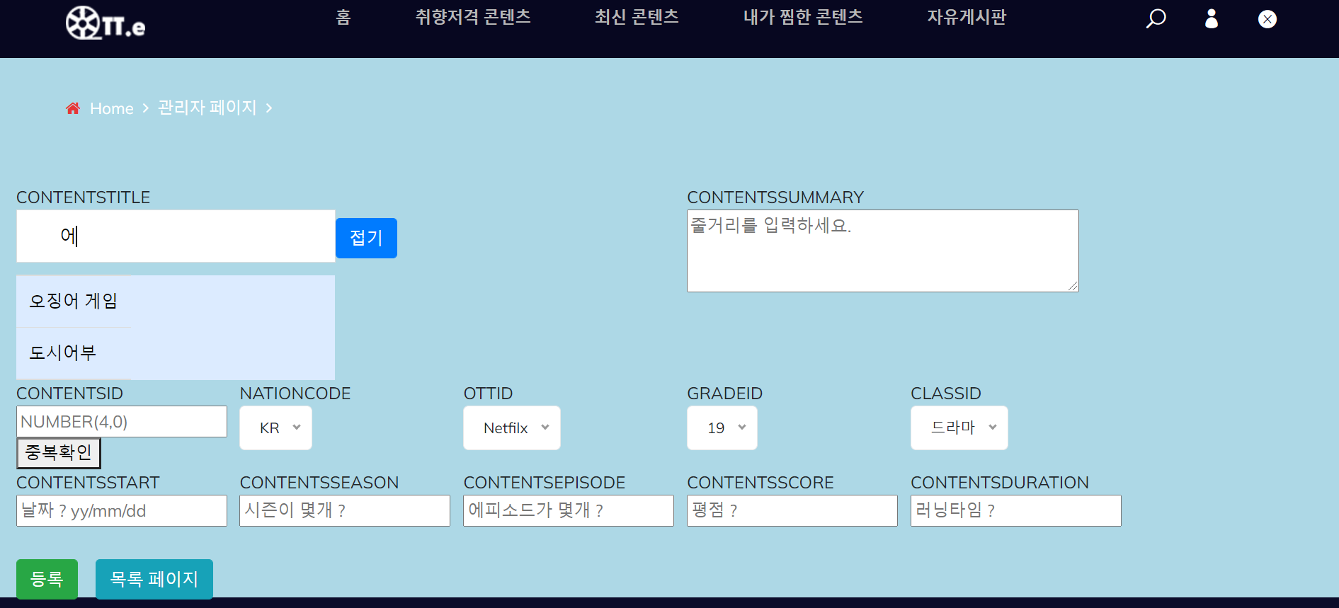
1
컨텐츠 입력

Slide 28
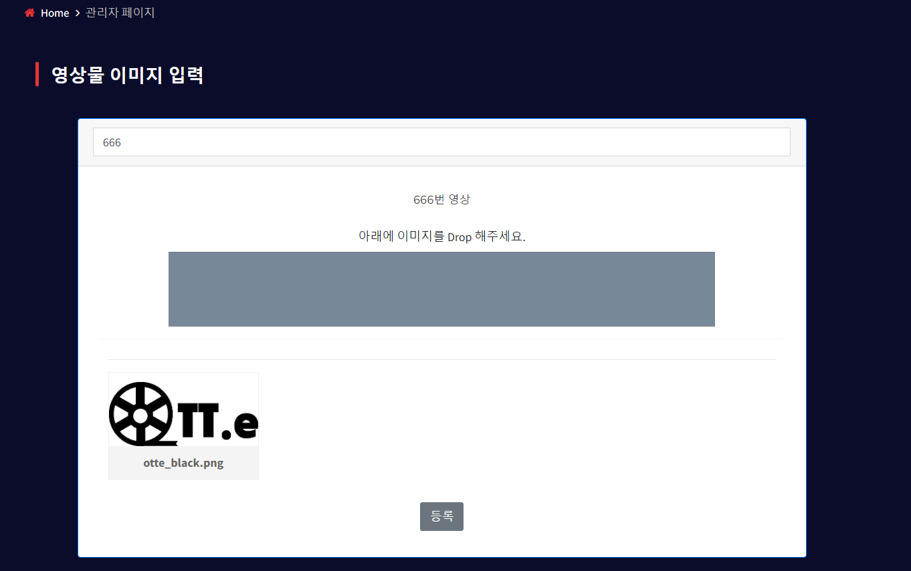
1
컨텐츠 포스터 입력

Slide 29

오때?(OTTe)
모든 컨텐츠를 한곳에서
설립배경
회사 비전 및 가치
006
결과
007
후기

